Slide 1
Módulo 36

Slide 2
BackEnd Java
Rodrigo Pires

Slide 3
Instalação mysql
1

Slide 4
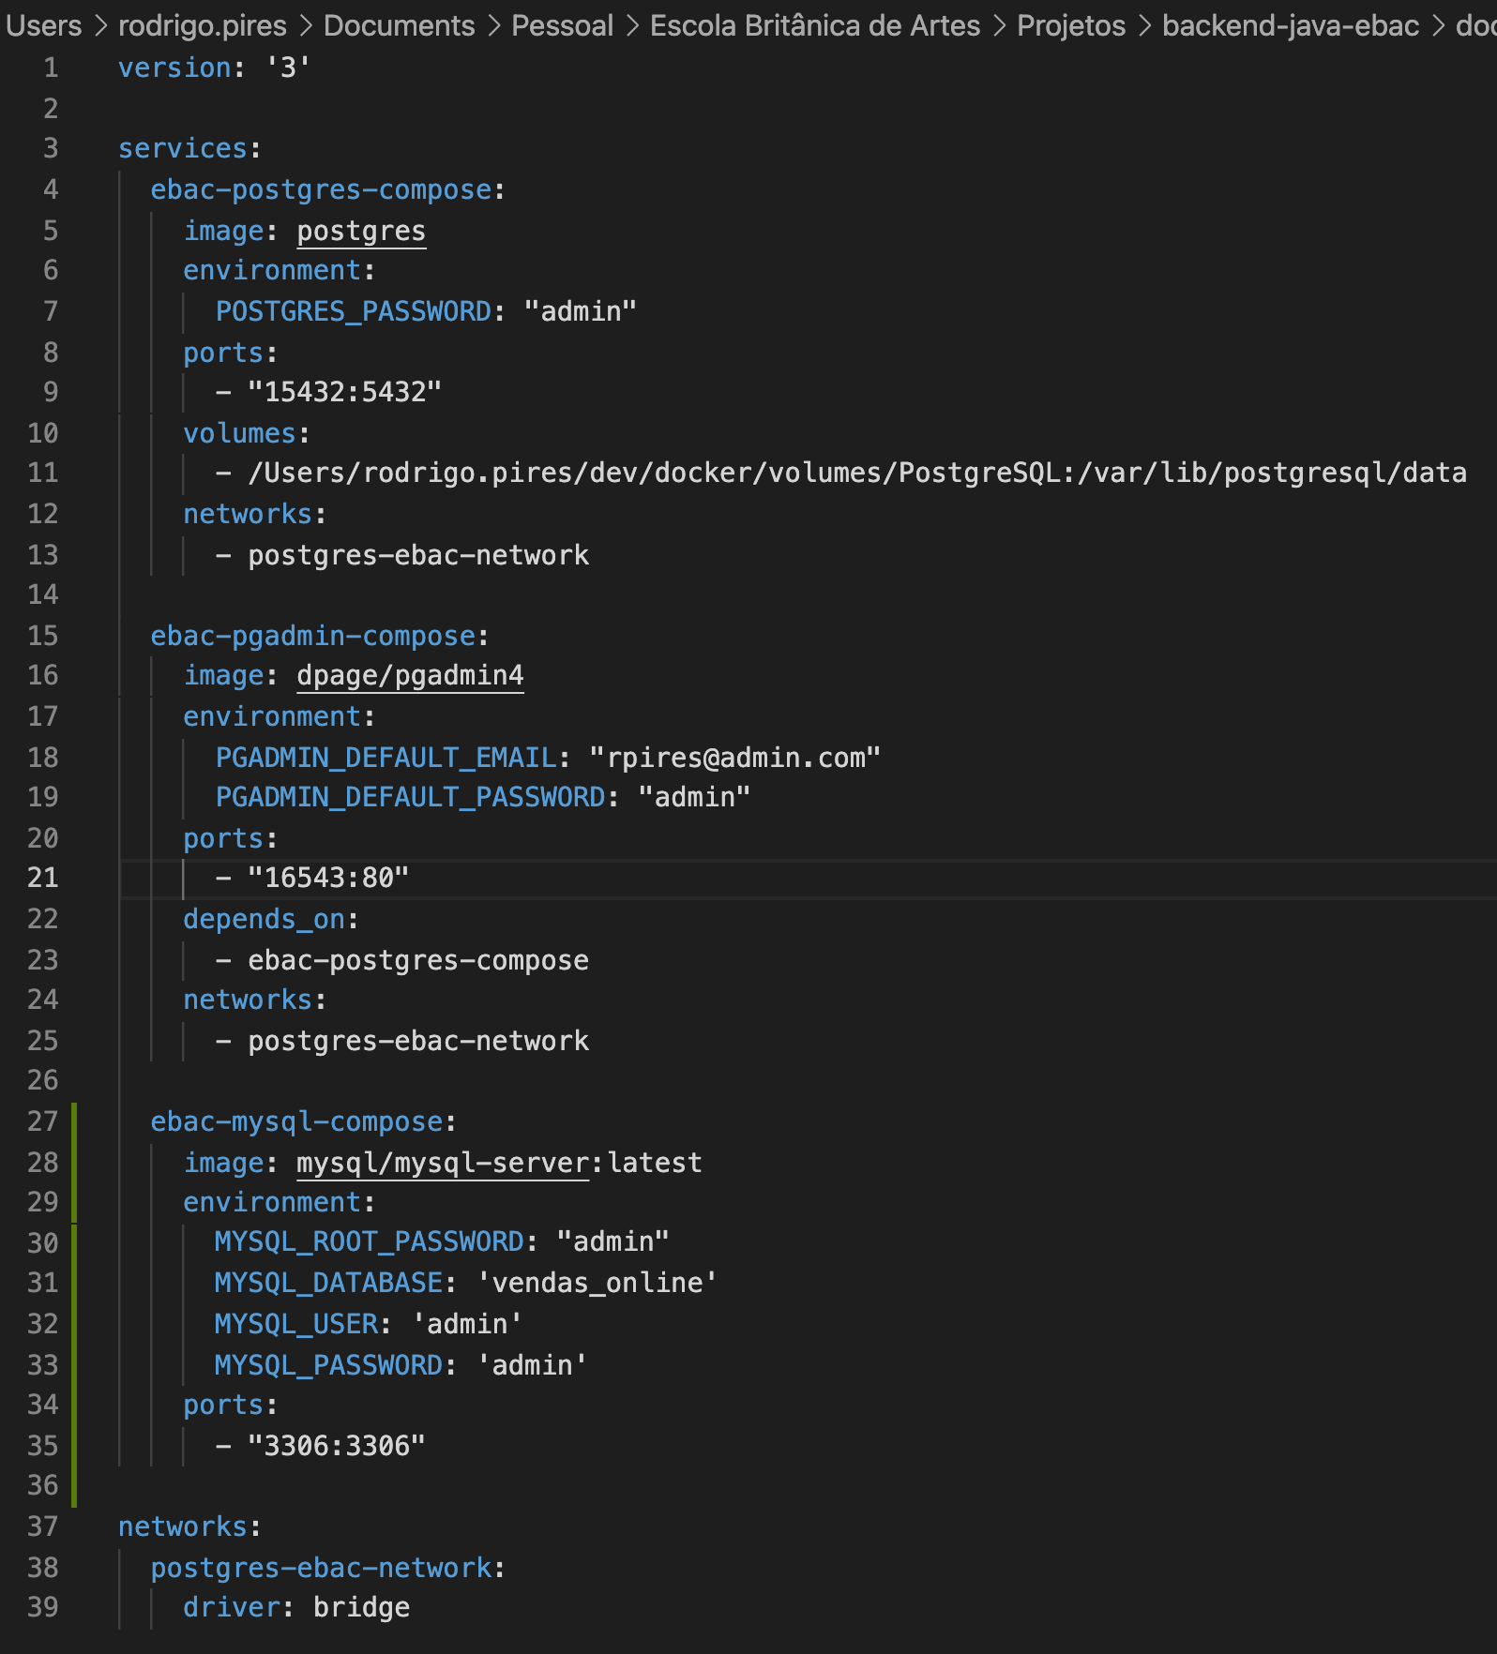
Instalação com Docker
https://github.com/digaomilleniun/backend-java-ebac/tree/main/docker/postgresl

Slide 5
Configurando User no Mongo
docker container ps
docker exec -it CONTAINER_ID bash
mysql -uroot -p
show databases;
use vendas_online;

Slide 6
Referências
Exemplos disponíveis no meu github:
https://github.com/digaomilleniun/backend-java-ebac
Referências:
https://github.com/spring-projects/spring-data-examples

